Slide 1
Изложение «Первые школы»

Slide 2
О ком идет речь?
Он построил город на болоте.
Создал армию и флот.
Он стал первым императором, наше государство стали называть империей.
Учил студентов за границей.
С XVIII века ввел новый календарь.

Slide 3
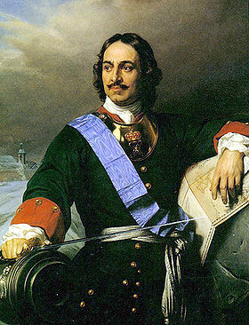
Петр I

Slide 4
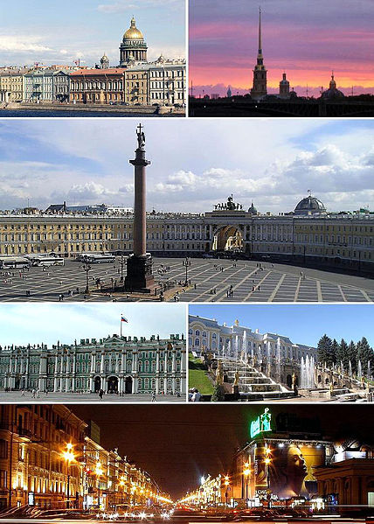
“Люблю тебя, Петра творенье…”
А.С.Пушкин.

Slide 5
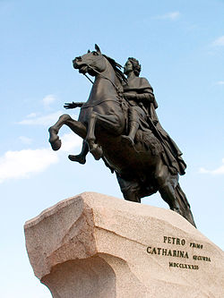

Slide 6
План.
Открытие первых школ.
Школа в Серпухове.
В школу под ружьем.
Сами в школу бегут.
Визит Петра.

Slide 7
Ключевые слова.
Буквы, цифры, грамматика, арифметика, география.
Открылась, ребята не идут, отцы не верят.
Рассердился, воевода, государю напишу, велел.
Привыкли, неделя, смирились, пишут, слушают, доволен, складывают.
Тула, решил зайти, похвалил, худо без знающих людей.

